Slide 1
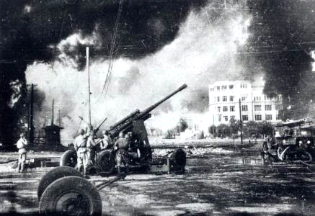
Сталинградская битва (17.07.1942 - 02.02.1943) «Нет героев от рожденья, Они рождаются в боях…» А. Твардовский

Slide 3
У входа на Мамаев курган. Скульптура «Память поколений»

Slide 4
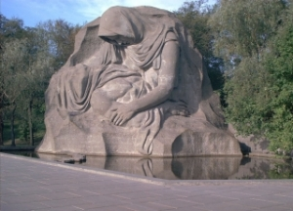
Мамаев курган. Площадь Скорби.

Slide 5
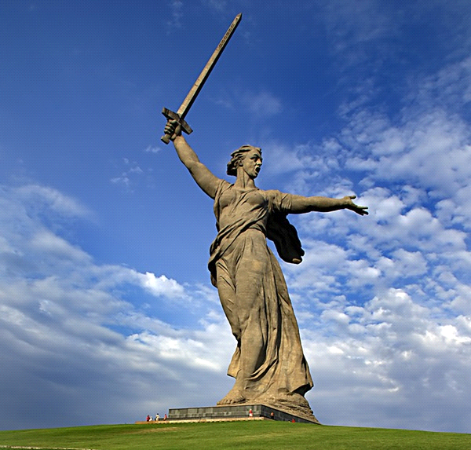
Главный монумент «Родина – мать зовёт!»

Slide 6
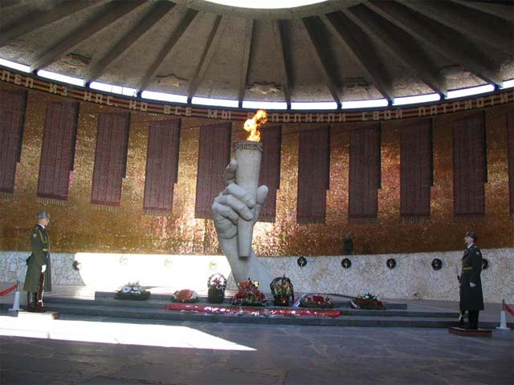
Мамаев курган. Зал Воинской славы. Вечный огонь.

Slide 7
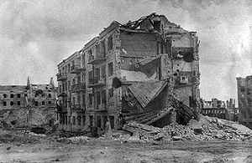
Дом Павлова после окончания Сталинградской битвы

Slide 8
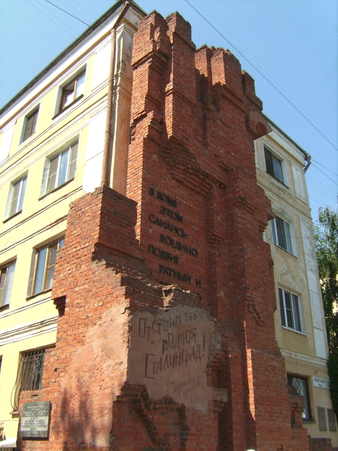
Современный вид на дом Павлова со стороны Советской улицы

Slide 9
Мемориал «Солдатское поле»

Slide 10
Окончание Сталинградской битвы

